Slide 1

SERVICIO NACIONAL DE LA MUJER
VIOLENCIA CONTRA LA MUJER
Contexto Actual
Verónica Lobos López
Directora Sernam, Región de Coquimbo

Slide 2
VIOLENCIA INTRAFAMILIAR
Toda acción u omisión cometida en el seno de la familia por uno de sus miembros que menoscaba la vida o integridad física y psicológica, o incluso la libertad de otro de los miembros de la misma familia que causa un serio daño al desarrollo de su personalidad.

Slide 3
VIOLENCIA CONTRA LA MUJER
“Cualquier acción o conducta basada en su género que cause muerte, daño o sufrimiento físico, sexual o psicológico a la mujer tanto en el ámbito público como en el privado…”(OEA, 1994)

Slide 4
FEMICIDIO
“El asesinato de la mujer por el sólo hecho de serlo” (Rico, 1996; Russell, 1976). En el continuo de la violencia de género, manifestado en violaciones, torturas, mutilaciones, esclavitud sexual, incesto y abuso sexual de niñas dentro y fuera de la familia, y en maltrato físico y emocional y acoso sexual, que termine con la muerte de la niña o mujer, constituye femicidio.

Slide 5
El Informe Mundial sobre Violencia y Salud de la OMS (2002), da cuenta que:
50% y el 70% de los asesinatos de mujeres son cometidos por sus parejas actuales o pasajeras.
5% de asesinatos de hombres se debe a ataques de sus parejas.
Estos crímenes se presentan, tanto como la culminación de episodios de violencia sostenidos por años al interior de una relación de pareja, como producto de un solo episodio de violencia donde el hombre asesine a la mujer.

Slide 6
ALGUNOS PREDICTORES DE FEMICIDIO:
- El control y vigilancia obsesiva
- Los actos de dominación y la brutalidad sobre la mujer
- El momento de ruptura de la relación

Slide 7
El femicidio se categoriza de acuerdo a la relación de la mujer asesinada (víctima) con el femicida (victimario) y permiten identificar y comprender con mayor rigurosidad el fenómeno.
Tipos de Femicidio:
- Femicidio Íntimo
- Femicidio No Íntimo
- Femicidio por Convexión

Slide 8
Femicidio Íntimo
Comprende los asesinatos cometidos por hombres con quién la víctima tenía o tuvo una relación íntima, ya sea familiar, de convivencia, relación amorosa u otras afines. Este tipo de femicidio es el más frecuente y como delito se categoriza como homicidio, parricidio e infanticidio.

Slide 9
Femicidio No Íntimo
Son los asesinatos cometidos por hombres, donde la víctima nunca tuvo alguna relación o vínculo con el femicida. Estos casos involucran frecuentemente ataques sexuales y comprende crímenes que incluyen la violación, los asesinatos sexuales, asesinatos seriales, entre otros.

Slide 10
Femicidio por Convexión
Se refiere a las mujeres que fueron asesinadas al defender a una mujer que está siendo atacada por un hombre. Es el caso de mujeres y/o niñas que trataron de intervenir o fueron atrapadas en la acción del femicida.

Slide 11
Feminicidio
En México plantean este concepto por el hecho de que la mujer es asesinada por su condición de género: prostitutas, mujeres de Juárez y mujeres asesinadas de la pareja .

Slide 12
El último informe de la Organización Mundial de la Salud indica que el 68 % de las muertes de mujeres en el mundo se deben a la violencia de género.
En Estados Unidos por ejemplo, que encabeza el ranking, se ha demostrado que durante el período de la guerra de Vietnam, murieron más mujeres en manos de hombres cercanos (un promedio de 3.500 al año) que soldados estadounidenses en esa guerra (57.685 soldados en 20 años de intervención estadounidense).

Slide 13
Convención Interamericana para Prevenir, Castigar y Erradicar la Violencia contra la Mujer (Belem do Pará, 1994):
“La violencia contra la mujer constituye una violación de los derechos humanos y las libertades fundamentales y limita total o parcialmente a la mujer el reconocimiento, goce y ejercicio de tales derechos y libertades”

Slide 14
Femicidios en Chile
2006 | 46
2007 | 62
2008 | 59
2009 | 55
En lo transcurrido del año 2010, el país ya registra 31 femicidios.

Slide 15
Región de Coquimbo
Desde 2005 9 Femicidios
3 | Agresores se suicidan
6 | Sernam se hace parte representando a los familiares
2 juicios | Sentencia de presidio perpetuo
1 juicio | Presidio Mayor en su grado medio
Los otros 3 aún se encuentran en proceso

Slide 16
Primera Encuesta Nacional de Violencia Intrafamiliar (2008)
Prevalencia de la VIF sobre la población de mujeres en contexto de relación de pareja: 35.7% (1 de cada 3 mujeres).
Violencia Psicológica 37.2% (1/3)
Violencia Física Menos Grave 24.6% (1/4)
Violencia Sexual 15.6% (1/6)
Violencia Física Grave 15.0% (1/6)
Todos los tipos de violencia 32.6% (1/3)

Slide 17
Escenario Región de Coquimbo
5 de cada 10 de las mujeres casadas o en convivencia han sido víctimas de algún tipo de violencia conyugal.
2 de cada 10 de las mujeres víctimas de violencia conyugal, han sufrido violencia física grave .
2 de cada 10 de las mujeres víctimas de violencia conyugal, han sufrido violencia sexual.
3 de cada 10 mujeres de la región sufren violencia física.
4 de cada 10 mujeres de la región sufren violencia psicológica.
* Fuente: Estudio detección y análisis de prevalencia de la violencia intrafamiliar en la Región de Coquimbo. Universidad Católica del Norte,2004.

Slide 18
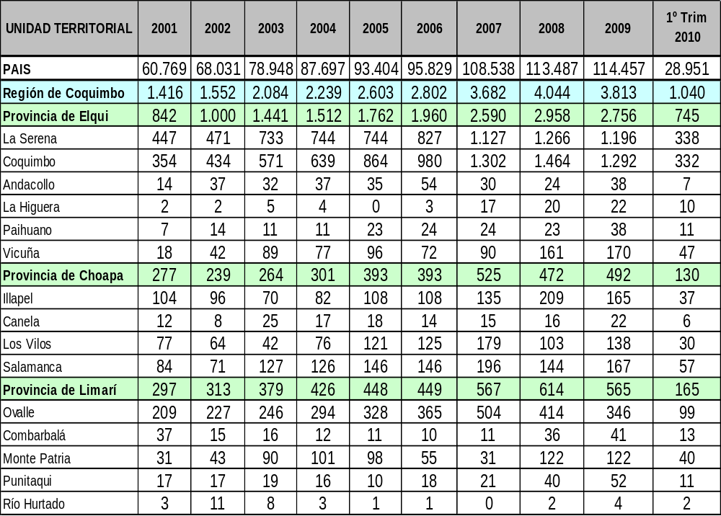
FRECUENCIA DE DENUNCIAS POR VIF

Slide 19
Una mujer afectada por violencia intrafamiliar tarda entre 5 y 7 años en romper el silencio y entablar una denuncia.

Slide 20

MUCHAS GRACIAS
POR SU ATENCIÓN

